Slide 1
Inteligência Artificial na Educação

Slide 2
Conteudo
Nos últimos anos foi investigado um método de ensino que tem sido bastante discutido explorando aspectos que sistemas tradicionais não conseguem.
Alguns autores acreditavam que estes sistemas podiam ser aplicados de modo genérico em ambientes de ensino interactivo.

Slide 3
Estes métodos eram associados a:
Construção e não instrução:;
O controlo é do estudante e não do docente;
A individualização é determinada pelo estudante e não pelo docente;
O conhecimento adquirido pelo estudante é resultado de suas interacções com o sistema e não com o docente

Slide 4
Exemplos Práticos

Slide 5
Projecto museu Virtual
Aplicação virtual de ensino pela Internet
Construção de museus virtuais para alunos do 2º ano
Organizado por salas com exposições diferentes
Conversa em tempo real via chat e com bots
Avatares para autores do museu

Slide 6
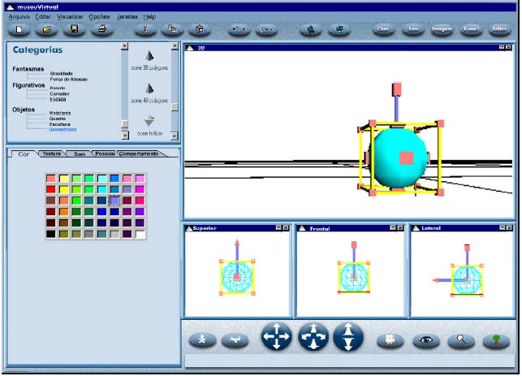

Slide 7
MCOE
Desenvolvido para 2 alunos em simultanio
Constituído por um lago com peixes, plantas, água e microorganismo num sistema de reprodução equilibrado
Intervenção de poluentes onde os 2 alunos construem uma estratégia para combater este problema

Slide 8
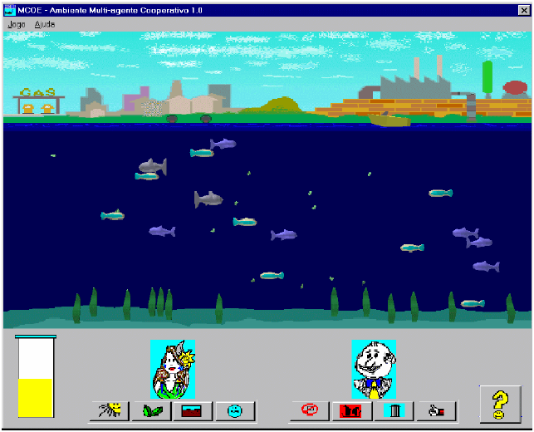

Slide 9
STYLE-OLM
Visualizar e manipular representações próprias
Discussão com o estudante sobre o conteúdo deste modelo

Slide 10
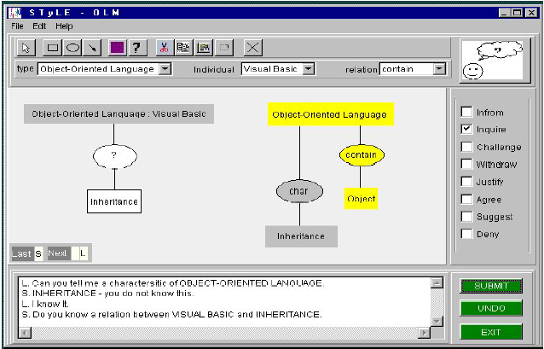

Slide 11
SETMUS
Ferramenta não tradicional para o ensino de teoria musical
Substituir o professor durante a aula
Acumula funções de livros, instrumentos musicais, etc

Slide 12
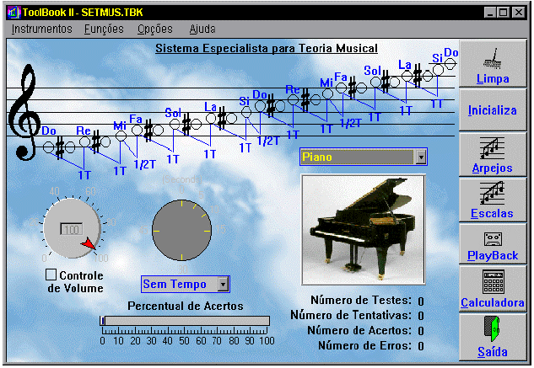

Slide 13
Resultados e conclusão
Procurar dar uma visão geral das novas tendências na área da IA na Educação
Representação por ilustrações de aprendizagem de diversas áreas
Exemplos de sistemas representados pelas novas tecnologias computacionais para suporte á aprendizagem, exploração e colaboração.

